Slide 1
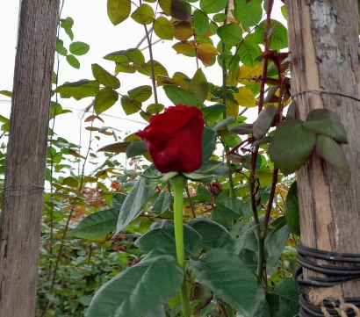
Departamento de Ciencias Económicas Administrativas y del Comercio Carrera de Administración Turística y Hotelera “Agroturismo como eje de desarrollo local, caso de estudio: las Florícolas del cantón Pedro Moncayo” Autora: Samanta Ulloa Directora: MA. Jessica Vargas Zurita

Slide 2
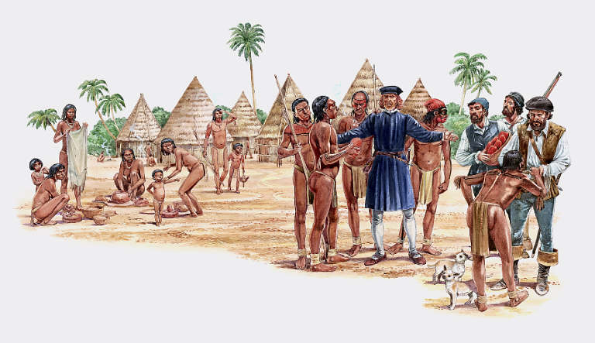
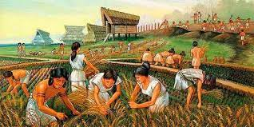
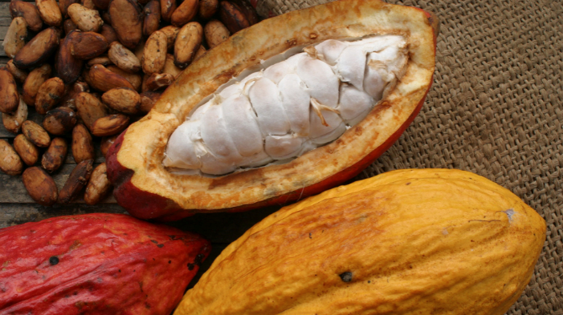
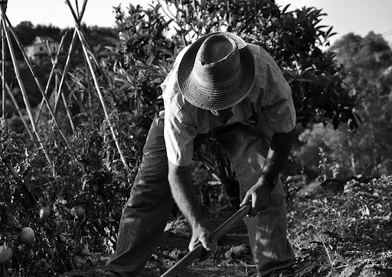
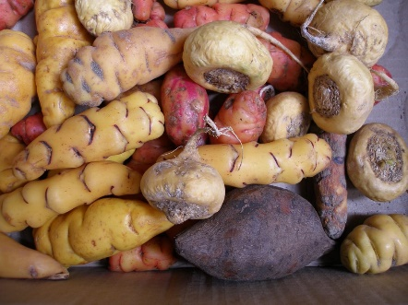
Introducción
Antecedentes
Agroturismo Ministerio de Turismo: actividad turística, complementaria a actividades agrícolas que busca dar a conocer y valorar procesos productivos
Periodo Formativo
400 a 350 A.C
Llegada de los españoles
Época Republicana
Carácter Vivencial

Slide 3
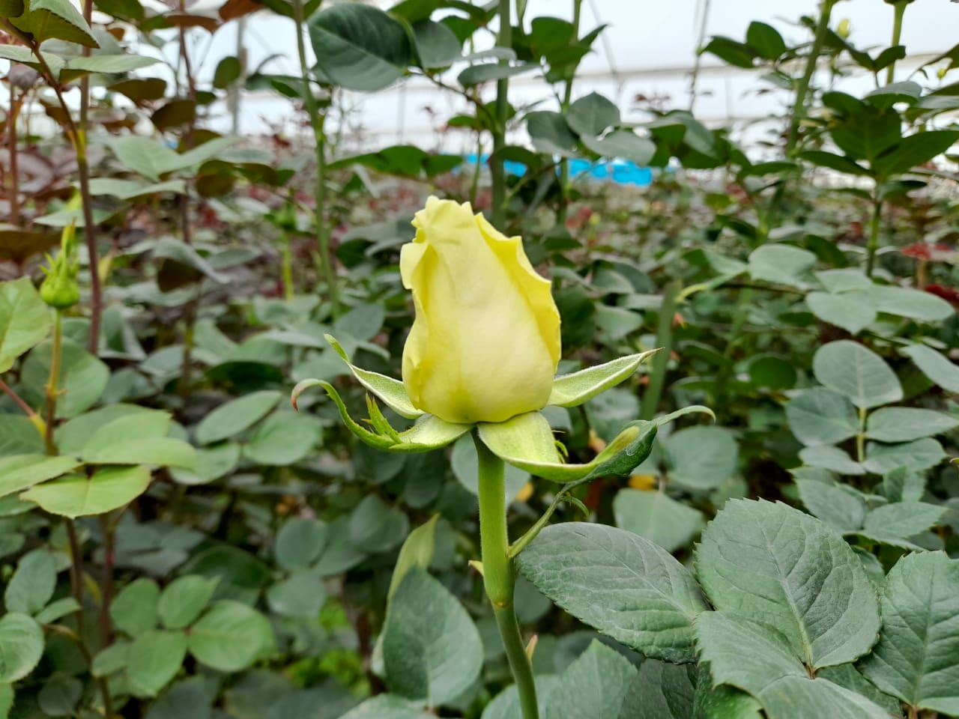
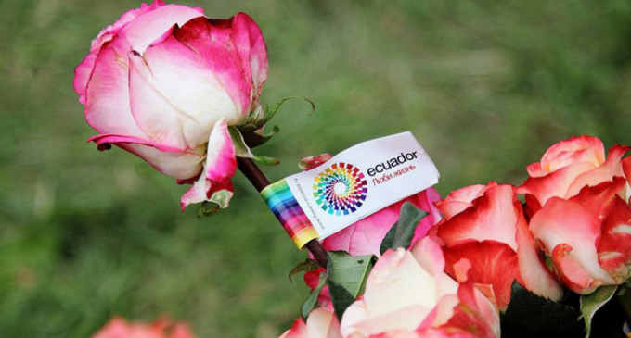
Planteamiento del Problema
Aprovechar los recursos naturales en conjunto de los servicios turísticos
Productos agro turísticos, son limitados
Floricultura genera fuentes de empleo
Manejo adecuado de los recursos agrícolas puede generar ingresos adicionales
Década de los 80’s

Slide 4
Objetivos
OBJETIVO GENERAL
Analizar la factibilidad del agroturismo como alternativa para la diversificación de las actividades turísticas y su aporte al desarrollo de las florícolas del cantón Pedro Moncayo.
OBJETIVOS ESPECIFICOS
Fundamentar la investigación a través de las distintas teorías y modelo sistémico aplicado para el turismo rural.
Reconocer la situación actual de las florícolas como actores de servicio y su predisposición para la adecuación de espacios necesarios para el desarrollo de la actividad turística.
Aplicar los instrumentos de investigación para conocer las características de la actividad florícola y el turismo, el perfil de la demanda y las posiciones de los diferentes actores.
Promover la vinculación de la floricultura con el turismo, a través de diversas estrategias turísticas como alternativa para el desarrollo local en el cantón.

Slide 5
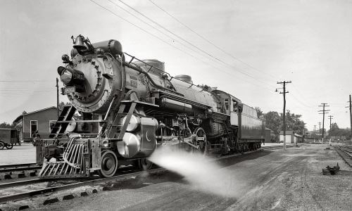
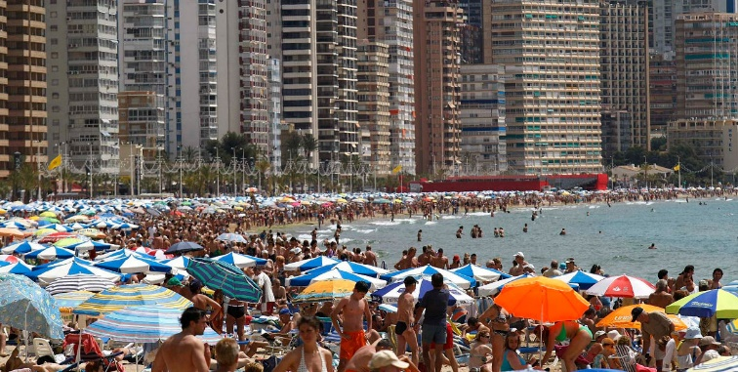
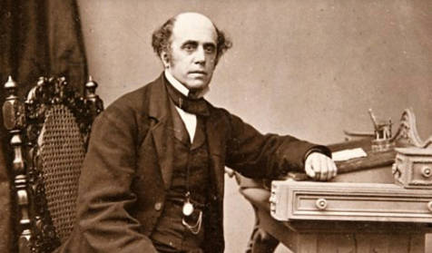
CAPITULO I FUNDAMENTACION TEÓRICA
Turismo
Turismo de masas
Sol y Playa
Actividades culturales
Turismo alternativo
Ecoturismo
Actividades de esparcimiento
Turismo de Aventura
Turismo Rural
Avances tecnológicos
Reducción de la jornada laboral
Espacio para vacaciones pagadas
Reducción de distancias
Turismo de Masas

Slide 6
Turismo Alternativo
Turismo Rural
Agroturismo
Pesca en ríos y estantes
Ordeñe y elaboración de quesos
Paseo en bote, caballo
Observación de manejo de cultivo
Alimentación de animales en granja
Esquila de ovejas
Disfrute de gastronomía típica
Patrimonio Natural y Rural
Patrimonio agropecuario y agroindustrial
Agroturismo
Planta Turistica e Infraestructura

Slide 7
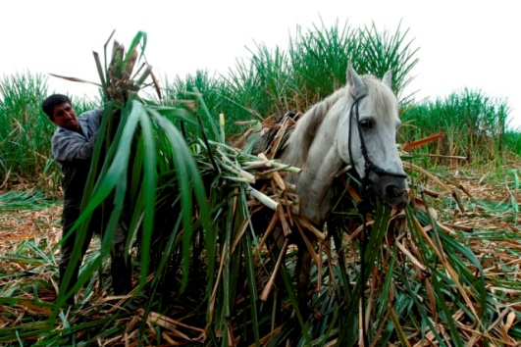
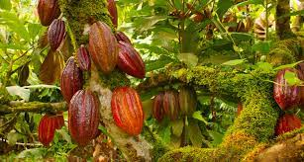
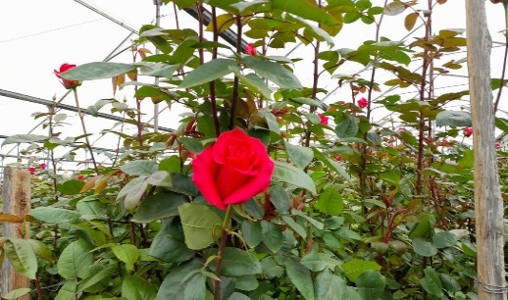
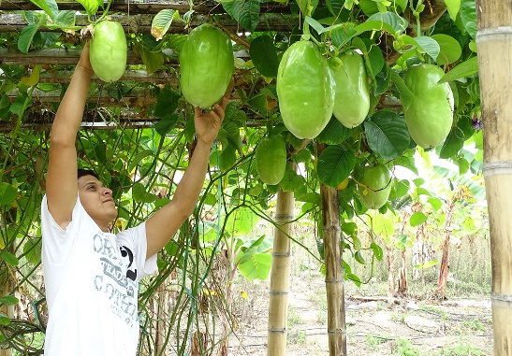
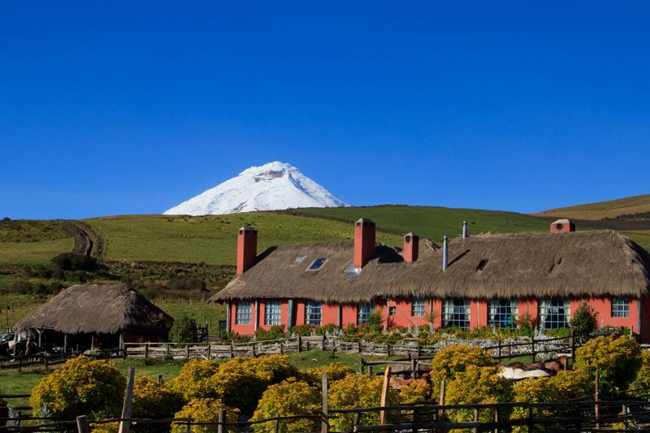
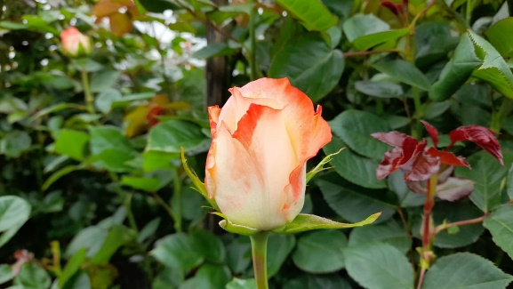
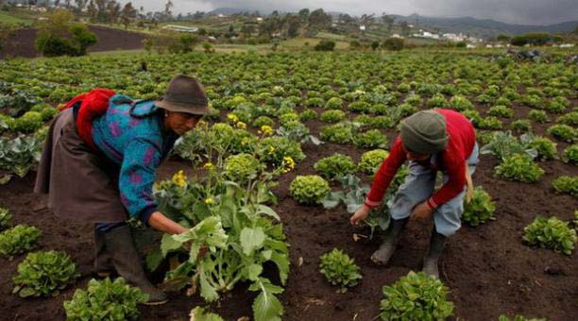
Agroturismo y Floricultura en Ecuador
MINTUR es de importancia establecer líneas y “Estrategias para el desarrollo del agroturismo en el Ecuador”
Consto de dos etapas: Primera se consideraron estudios por el MINTUR 2011, Segunda etapa se realizaron talleres para los lineamientos estratégicos, 167 participantes
Pocas actividades que ha cambiado de esquema en la exportación
Fuente importante de divisas y empleos
Hay muchos productores y a la vez exportadores que venden a importadores, comerciantes e incluso a comercializadores (locales)
Estrategia de éxito

Slide 8
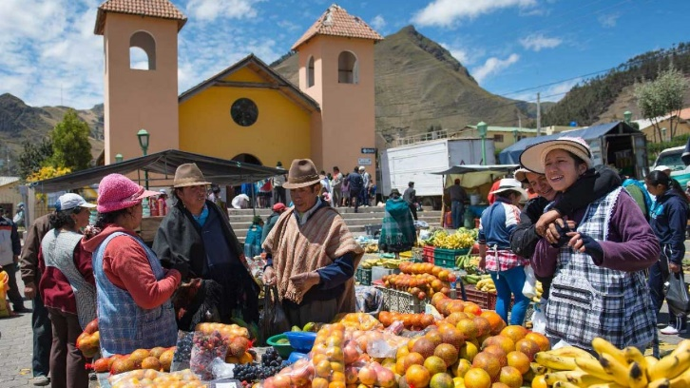
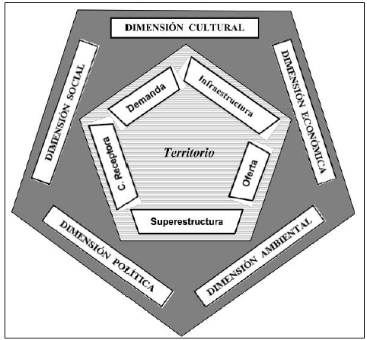
Teorías
Teoría de Sistemas
Considera algo como parte de todo
Ofrece un espacio adecuado para la interrelación
Teoría de Desarrollo Local
Surge por desequilibrios
Propósitos de bienestar, convivencia y calidad de vida
Biólogo Ludwig von Bertalanffy
Surgen cambios en una de las unidades
Turismo considera varias vinculaciones
Cada localidad posee recursos naturales, económicos, culturales, institucionales, humanos
Fernando Casanova
Michael Porter indica que una de las ventajas residen en factores locales
Modelo

Slide 9
Marco Referencial
Agroturismo en América
Creación de diferentes productos visitas a plantaciones como la uva, pimienta, cacao
Agroturismo en Ecuador
Conocer la situación de las fincas Clasificación de los espacios agro turísticos Criterios de evaluación para las fincas Cacao, banano, caña de azúcar
Floricultura y Turismo en Ecuador
Alternativa para el desarrollo del turismo Crecimiento económico, social y contribuye al intercambio de conocimientos, valores
Floricultura y Turismo en América
Rutas florícolas son tendencias incorporan expresiones sociales, culturales y productivas cotidianas

Slide 10
Marco Conceptual
Agroturismo
Producto agro turístico
Turismo Rural
Floricultura
Ruta Turística

Slide 11
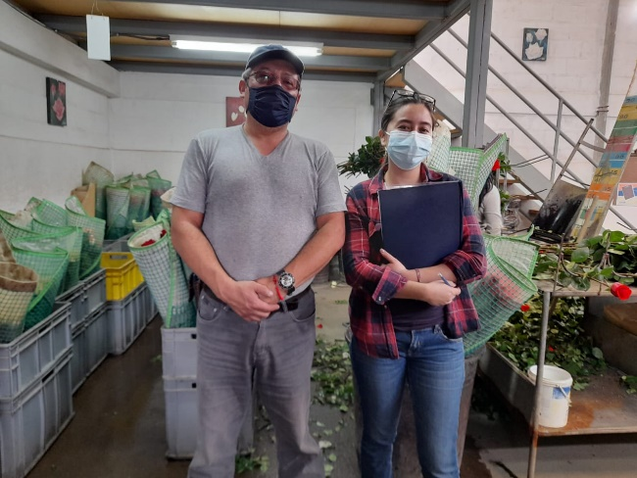
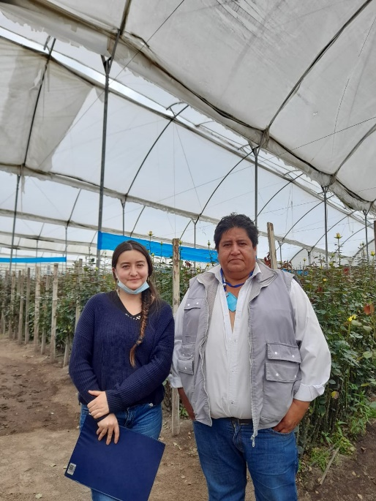
Capitulo II Metodología
Enfoque Mixto
Investigación Descriptiva
Investigación de Campo
Fuentes de información: Mixto
Por el control de las variables: Pre experimental
Encuesta
Entrevista
Ficha de Observación

Slide 12
Población y Muestra
Oferentes de Agroturismo
Demandantes de Agroturismo
Floricultores del cantón Pedro Moncayo
Muestreo no probabilístico, es decir por conveniencia
4 fincas florícolas de distintos tamaños
Turistas que han visitado el cantón Pedro Moncayo
Promedio de los visitantes en los años 2019, 2020
Muestreo aleatorio simple
Visitas a la Laguna Mojanda | Años | Visitas | Peso en porcentaje | Número de encuestados
 | Año 2019 | 3754 | 68% | 129
 | Año 2020 | 1750 | 32% | 61
 | Total | 5504 | 100% | 190

Slide 13
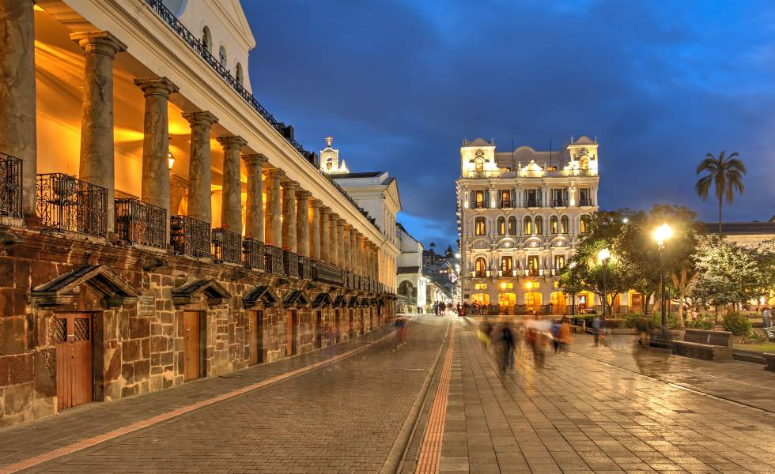
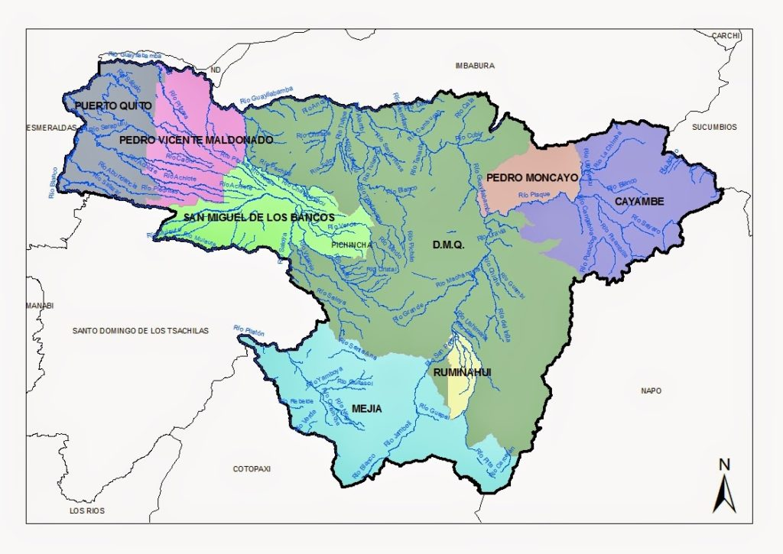
Capitulo III Diagnostico Situacional
Provincia de Pichincha
Eje | Provincias
Norte | Provincias de Imbabura y Esmeraldas;
Sur | Provincia de Cotopaxi
Este | Provincias de Sucumbíos y Napo
Oeste | Provincia de Santo Domingo de los Tsáchilas
53 parroquias rurales, 33 de ellas están en el DMQ
Extensión de 9.466, 84 km 2
Proyecciones para el 2020 indica un total de 3.228.233 habitantes
Población se identifica como mestiza

Slide 14
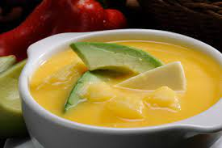
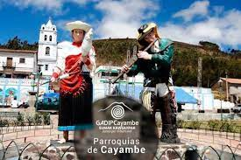
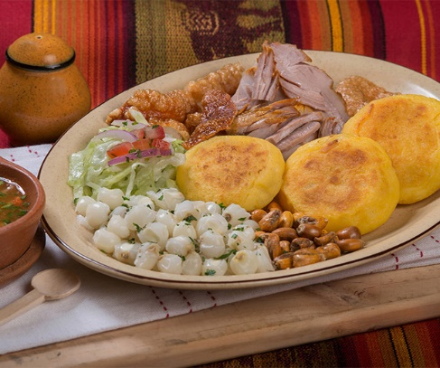
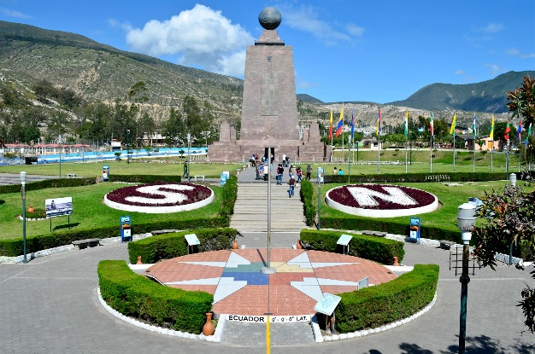
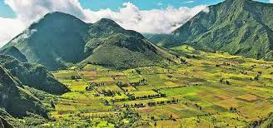
Dimensión Socio- Cultural
La provincia cuenta con más escolaridad, posee 2,271 establecimientos educativos
50% de hospitales de especialidades, 5542 camas hospitalarias
Provincia multicultural: quichua, español y lenguas extranjeras
Expresiones artísticas se encuentran en los Museos
Alrededor de los 8 cantones se encuentran atractivos naturales y culturales
Provincia se encuentran 53,513 UPAS

Slide 15
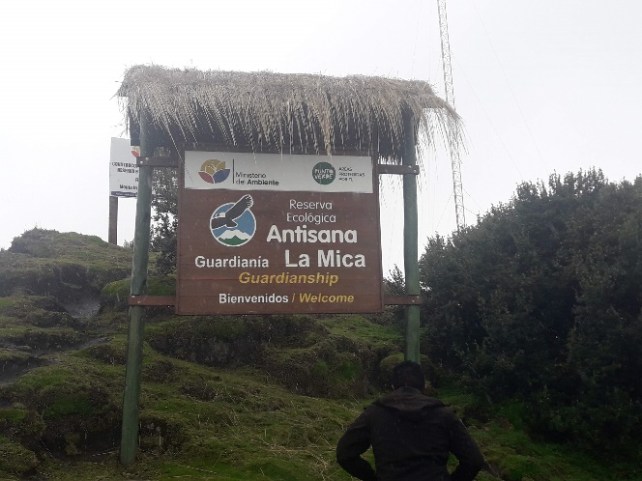
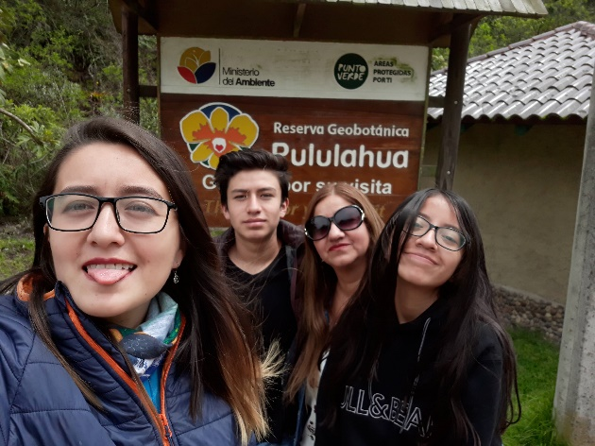
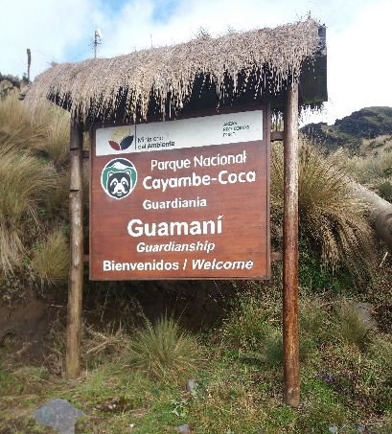
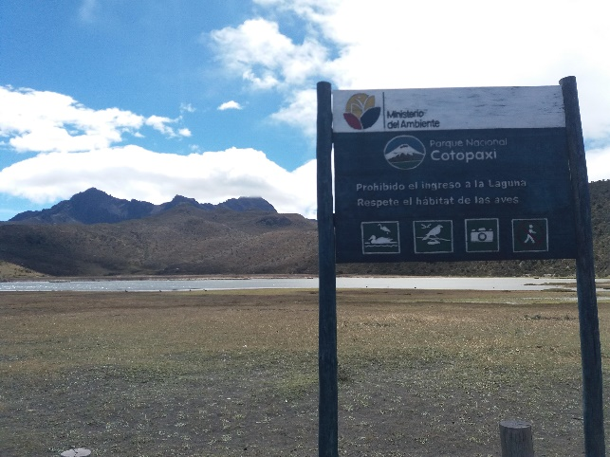
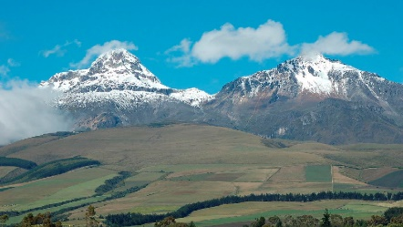
Dimensión Ambiental
La provincia se encuentra constituida por dos ríos Guayllabamba y Blanco.
Hay varios volcanes en la provincia los más importantes son el Rucu Pichincha, Guagua Pichincha, Pululahua, Ilinizas, Antisana, Cayambe, Rumiñahui, entre otros
A la flora y fauna destacan especies nativas como el: oso de anteojos, lobo de páramo, culebra verde, rana marsupial andina, varias especies de mariposas, gorrión, quinde, huairachuro, entre otros; las plantas nativas que se encuentran son el guabo, arrayan, puma maqui, taxo, guanto y sigse

Slide 16
Diagnostico Micro (Cantón Pedro Moncayo)
Ejes | Cantones
Norte | Cantón Otavalo
Sur | DMQ y Cayambe
Este | Cayambe
Oeste | Distrito Metropolitano de Quito
Conformado por 5 parroquias
Proyecciones para el 2020 indica un total de 43.281 habitantes
Superficie de 339,10 km 2
Población se identifica como mestiza en un 68%

Slide 17
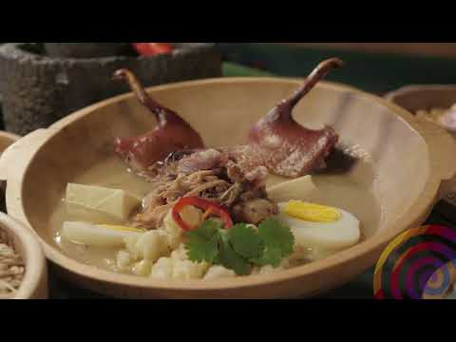
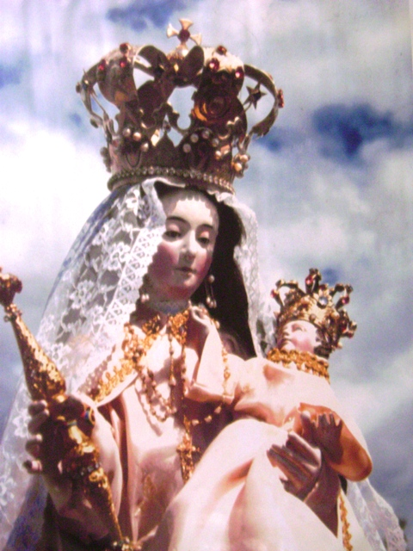
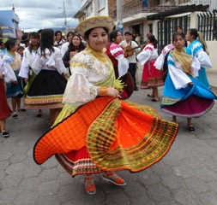
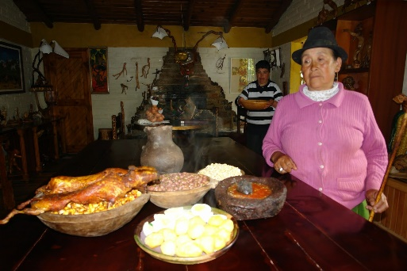
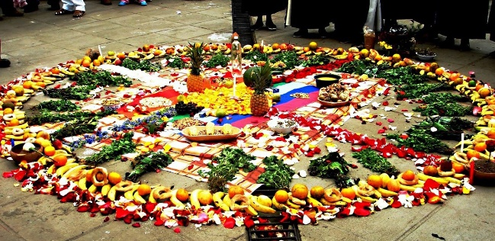
Dimensión Socio- Cultural
Se registran 45 establecimientos educativos.
Cuenta con 7 centros de salud en las parroquias de Tocachi, La Esperanza y Tabacundo.
Cantón de asentamiento indígena, conserva sus tradiciones en las fiestas, gastronomía y edificaciones
Atractivos naturales y culturales
Tabacundo y Tocachi concentran la mayor fuerza laboral
Sector primario, 55%, 13% secundario, 26% terciario.

Slide 18
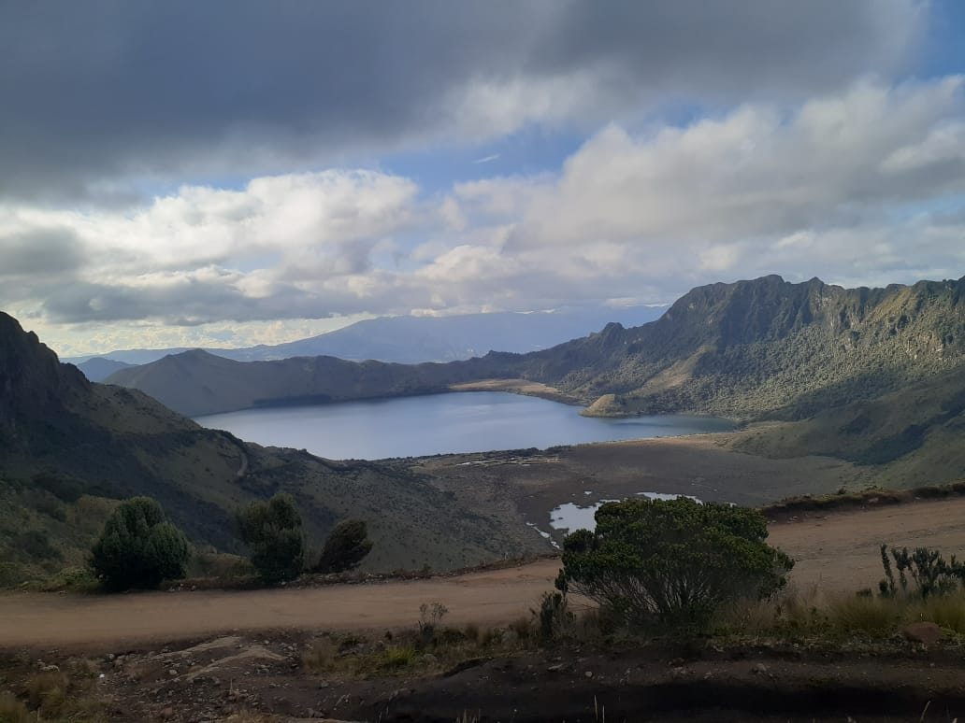
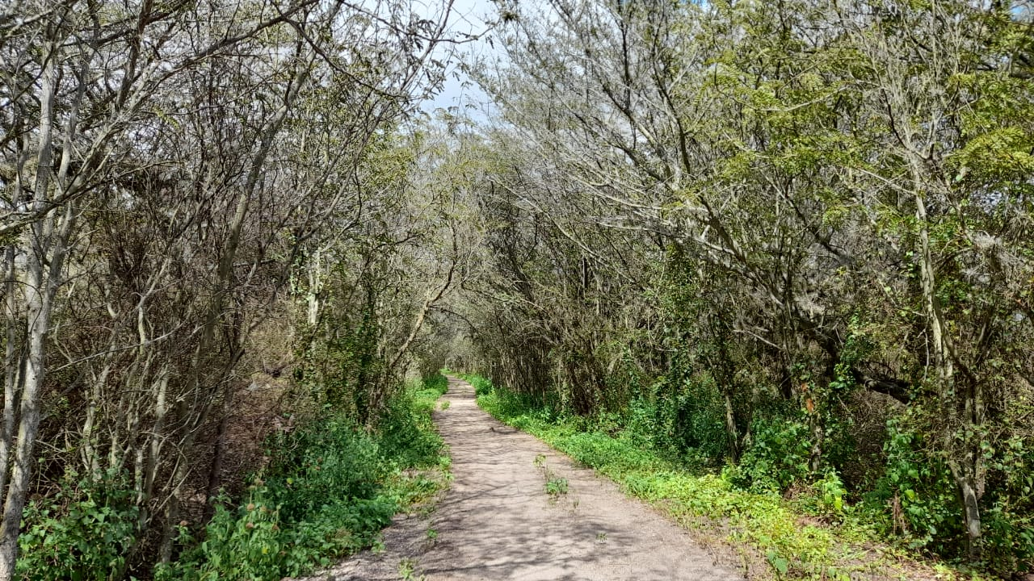
Dimensión Ambiental
Hoya de Guayllabamba, sur del nudo de Mojanda, constituida por los ríos Guayllabamba, Pita, Pisque y Blanco.
Altitud va desde 1730 msnm, variedad de climas asociados a los pisos ecológicos, la mayor parte del territorio esta destinado a actividades agropecuarias.
Especies representativas de flora son el pajonal, romerillo, chuquiragua y la fauna esta representada por las siguientes especies: lobo de paramo y conejos
Sistema de Vegetación y Bosques Protectores del MAE con un 4%

Slide 19
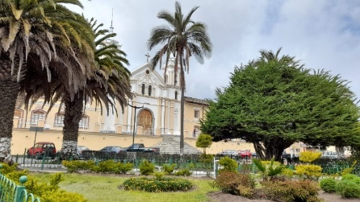
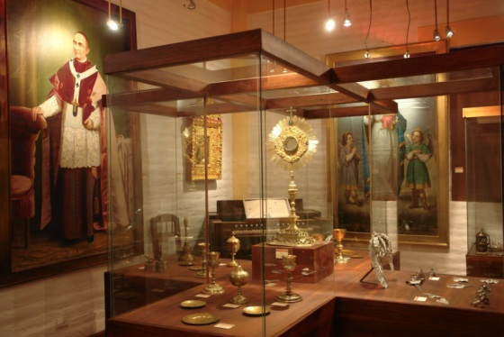
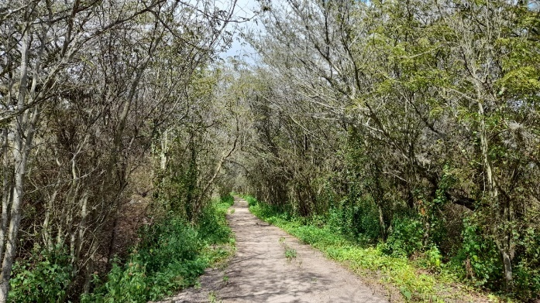
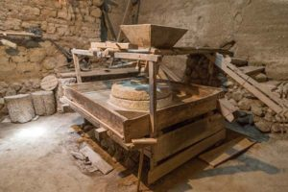
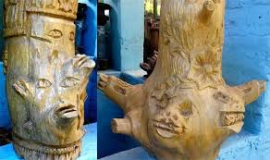
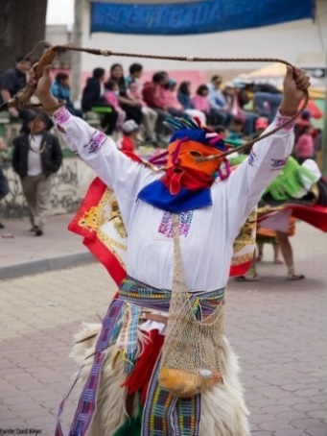
Turismo
Atractivos Naturales y Culturales

Slide 20
Sistema Turístico
Infraestructura
Básica de agua entubada por red pública, energía eléctrica y medios para eliminación de residuos en alto porcentaje.
El cantón cuenta con vías pavimentadas, de dos o más carriles, carreteras pavimentadas angostas, carreteras sin pavimentar, senderos, además de la línea férrea que se encuentra sin uso
Oferta
6 establecimientos de Alojamiento
14 establecimientos de Alimentos y bebidas
2 compañías de transporte turístico, 3 operadoras turísticas

Slide 21
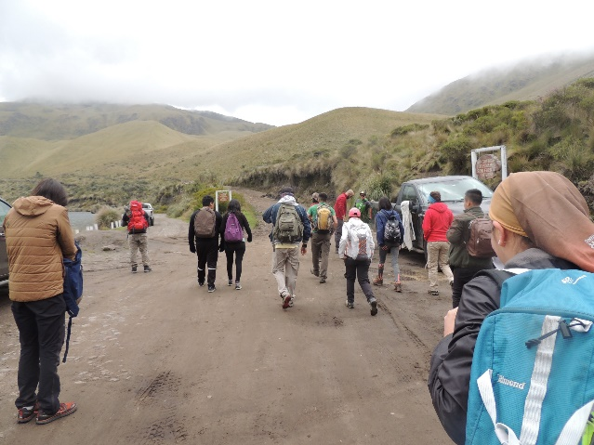
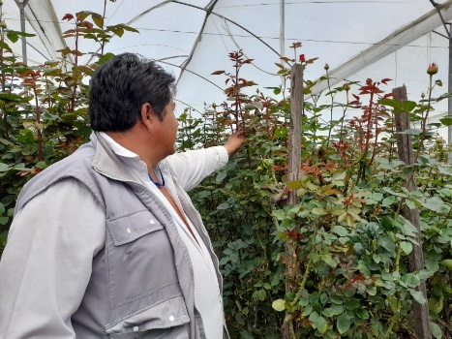
Demanda
Superestructura
Dirección de Gestión de Desarrollo Económico, Turismo y Cultura
Departamentos de Control, Planificación, Obras Públicas, Avalúos y Catastros, Gestión Ambiental, Gestión Social Inclusiva todos precedidos por el Alcalde y Consejo Municipal
Comunidad Receptora
Comités Barriales, Organizaciones sectoriales de Agricultura, Gremiales y otras
Consumo en bienes y servicios
2019---3754
2020----- 1750

Slide 22
Capitulo IV Resultados

Slide 23
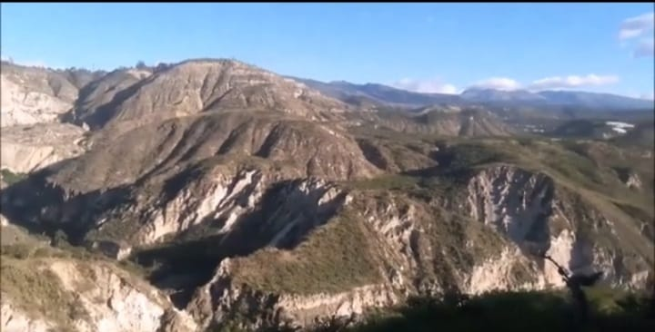
Fines de Semana
Iglesia Mama Nati y el Molino Cucho

Slide 25
Florícola Cananvalle
Número de Hectáreas: 22 hectáreas Fundadores: Francesco Torri Reseña Histórica: Una de las florícolas pioneras del sector con un único dueño y emplea a más de 100 personas. Dirección: Tabacundo Contactos: 2457621 Certificaciones: Si- Agro calidad- Flor Ecuador- Rain Forest Alliance Indicador 1. Descripción Física La finca cuenta con infraestructura de producción y post- cosecha de rosas siendo esta buena, las áreas verdes están presentes alrededor de los cultivos en buen estado los colaboradores se reunían en este espacio para realizar actividades recreativas el estado de las rosas es bueno y toda la producción en el cultivo es bajo invernadero con un sistema de riego por goteo y aspersión bueno. Indicador 2. Servicios que ofrece Cuenta con una recepción, sala de operaciones para supervisores, baños, área para reuniones, comedor para colaboradores. Indicador 3. Calidad La finca posee varias certificaciones todos sus colaboradores son muy amables y atentos la publicidad la manejan a través de Facebook y tienen su página web su nombre está presente en Google, ha participado en eventos y si realizan capacitación con sus colaboradores, destaca la calidad y servicio al ser una florícola grande cuenta con más maquinaria. Indicador 4. Accesibilidad La vía se encuentra en buen estado y la señalización no existe al momento de visitar la finca.
Florícola Cristy Roses
Número de Hectáreas: 3 hectáreas Fundadores: Mariela Moya y Christian Moya, empresa familiar Reseña Histórica: Produzco no cantidad si no calidad el botón es de mayor tamaño y el tallo igualmente producto que es de agrado al mercado ruso. Dirección: Isidro Ayora, Tabacundo Contactos: 0994794806- 0994944841- 022366620 Certificaciones: Si- Agro calidad Indicador 1. Descripción Física La finca cuenta con infraestructura de producción y post- cosecha de rosas siendo esta buena, las áreas verdes están presentes alrededor de los cultivos en un estado regular el estado de las rosas es bueno y toda la producción en el cultivo es bajo invernadero con un sistema de riego por goteo y aspersión bueno. Indicador 2. Servicios que ofrece Al hablar de un espacio para producción y cultivo de rosas las áreas con las que cuenta la finca son limitadas, pero si cuenta con baños y área para reuniones. Indicador 3. Calidad La finca si posee certificaciones Agro calidad, todos sus colaboradores son muy amables y atentos, publicidad lo hacen a través de Facebook y su nombre está presente en Google, ha participado en eventos y si realizan capacitación con sus colaboradores, destaca la calidad y servicio del Dueño Cristian Moya. Indicador 4. Accesibilidad Las condiciones de la vía son buenas están pavimentadas con bloque, señalización no existe al momento de visitar la finca.

Slide 26
Capitulo V Discusión
Desarrollo Local
Dimensión Ambiental
Dimensión Económica
Dimensión Socio- Cultural
Dimensión Política

Slide 27
Sistema Turístico
Oferta
Atractivos naturales y culturales
Demanda
Visitantes nacionales y extranjeros
Tres meses del 2020 fue un total de 7955 visitantes, acceden en vehículo
Infraestructura
Vías de primer, segundo orden, centros de salud, centros de exposiciones, estadios
Falta de señalización en el sentido agro turístico
Motivación de Rosas
Establecimientos de A&B (14)
6 Alojamiento, plaza 240
2 compañías de transporte turístico, 3 operadoras turísticas
3 de ellas están en buen estado; Farin Roses, Cristy Roses y Cananvalle
Superestructura
Comunidad Receptora
El Gad promueve el desarrollo del cantón, capacitación, mejoras en vías
Beneficio de ambas partas
Departamento de Gestión Ambiental verifica el cumplimiento de estándares y evaluación a las florícolas
Dueños floricultores
Habitantes del cantón
Actores de restaurantes, hoteles, bares y transporte
Vinculación con mas sitios turísticos

Slide 28
Propuesta
Problemas Percibidos | Falta de un logotipo que identifique al cantón en el aspecto floricultor. | Publicidad y promoción del turismo de rosas limitado. | Capacitación limitada para floricultores | Poca asociación o conformación de grupos entre sectores. | Falta de señalización de agroturismo en el cantón
Objetivo General | Impulsar el desarrollo del agroturismo floricultor en el cantón Pedro Moncayo mediante la consideración de las estrategias indicadas para la contribución del desarrollo local.
Estrategias | Diseño del logotipo que identifique al cantón como destino floricultor. | Publicidad y promoción turística de las florícolas a través del diseño del producto agro turístico a través de medios digitales | Un plan de capacitación a través de la intervención del GAD del cantón en los aspectos turísticos, ambientales y agrícolas. | Asociación entre floricultores con el nombre Agroturismo Floricultor en Pedro Moncayo. | Diseño de señalización de agroturismo en el cantón.

Slide 29
Propuesta 1. Logotipo y Slogan
Colores: relacionados a la actividad florícola
Café: suelo, tierra
Rosado: parte de los colores en las rosas
Nombre del cantón Pedro Moncayo
Slogan: Destino Floricultor!

Slide 30
Propuesta 2. Promoción y Diseño Producto agro turístico florícola
Hora | Actividad
07:30 | Salida desde el punto acordado Parque Bicentenario
08:20 | Box lunch (Sandwich, jugo, fruta)
08:40 | Parada en el Mirador del Rio Pisque
09:30- 11:30 | Traslado hacia el Parque Arqueológico Cochasqui
11:50-13:00 | Llegada a la ciudad de Tabacundo, visita a la florícola Cristy Roses (Información sobre todo el proceso florícola, apoyado del personal de la empresa)
13:20-13:40 | Recorrido por el centro de Tabacundo, visita a la iglesia Mama Nati (información sobre el cantón, festividades, historia, arquitectura de la iglesia)
14:00-14:30 | Almuerzo tradicional en el restaurante Inti Raymi
15:00- 16:30 | Visita al Museo de la Raíz
17:00 | Acomodación en la Hostería Rancho Manabita, tarde libre y uso de las instalaciones
19:00 | Cena y descanso.

Slide 31
Hora | Actividad
07:30 – 08:30 | Desayuno en el hotel
08:40 – 09:30 | Traslado a las Lagunas de Mojanda
11:20- 12:40 | Visita a la florícola Cananvalle ( Conocer todo el proceso de producción florícola con apoyo del personal del área y actividades recreativas en las áreas verdes)
13:20- 14:20 | Almuerzo en Cayambe
14:30- 15:20 | Traslado de regreso a Quito por la vía Cayambe
15:20- 16:40 | Ingreso a la Casa del venado, descripción de la zona Guáchala, mitad del mundo y fotografías.
17:00-18:30 | Retorno a Quito
Fin de los servicios
$79,00 Producto Agro turístico Rosas y Colores por 2 días y una noche

Slide 32
Actividades
Permitir llevar un registro de los visitantes en las florícolas, además de considerar el diseño de un calendario que será de fácil acceso y se programe las distintas actividades tanto en la producción florícola y al momento de recibir visitantes.
Ficha de registro de visitantes Parque Arqueológico Cochasqui
Nombre y Apellidos | Edad | Género | Nacionalidad | Motivo de la visita | ¿Con quién nos visita? | Correo electrónico
Ficha de registro de visitantes en La Florícola “Christy Roses”
Nombre y Apellidos | Edad | Género | Nacionalidad | Motivo de la visita | ¿Con quién nos visita? | Correo electrónico

Slide 33
Promoción
Diseño de un Brochure

Slide 34
Propuesta 3. Capacitación
Área | Módulos | Componentes | Duración
Atención al cliente | Comunicación y Servicio | Comunicación óptima en la atención al cliente Actitudes ante situaciones difíciles Tipos de clientes Servicio al cliente Creatividad e innovación | 6 horas
Guianza Turística | Técnicas de guiar | Introducción a la guianza Técnicas de comunicación Creación de guiones turísticos | 6 horas
 | Manejo de grupos y animación turística | Postura y técnica vocal Manejo de escenarios Control de emociones Actividades para dinamizar a los grupos | 6 horas
 | Inglés | Vocabulario elemental Terminología y palabras claves en agro turismo Presentación personal Descripción de la finca | 6 horas
Manejo del suelo y prácticas ambientales | Buenas prácticas ambientales | Control biológico Enfermedades y control de plagas Manejo de cultivo Uso de fertilizantes orgánicos Calidad de agua y uso correcto de la misma | 16 horas

Slide 35
Propuesta 4. Asociatividad entre sectores
Alianzas entre los distintos sectores, principalmente de floricultores interesados en la actividad turística
El logo consta de el nombre de la asociación y una rosa, los colores son café y rojo; el café representa la tierra del cultivo de rosas, y el color rojo plasmado en una de las variedades de rosas que posee el cantón.
Propuesta 5. Señalización
Pictograma Agroturismo
El material de las señales debe ser retroreflectivo esto depende de igual forma de las condiciones climáticas ahí la intensidad de la retroreflectividad deberá ser incrementada.
Medidas de 600mm x 600mm, 750mm x 750mm, 900mm x 900mm.
Para el pictograma con poste se usa un solo tubo galvanizado de 25,4 mm x 25,4mm y 1,2 mm de espesor.
Deberá estar protegido por un laminado transparente (lámina líquida o adhesiva) que asegure su estabilidad en presencia de rayos UV.

Slide 37
Conclusiones
Se evidencio el interés de participar en el agroturismo floricultor, las fincas consideran importante la planificación al momento de recibir a visitantes e incluso estarían dispuestos a realizar adecuaciones en sus fincas por la variedad de rosas que existen y aprovecharlo con el turismo es de su agrado ya que muchos turistas extranjeros, nacionales valoran a la rosa ecuatoriana
Se encontró el modelo sistémico adecuado para el turismo rural con el desarrollo local, además de notar que las variables del sistema turístico en el cantón están presentes con respecto a la oferta, demanda, infraestructura. En la superestructura se encuentra el GAD Pedro Moncayo, el trabajo sobre la Ruta de las Rosas está en proceso siendo algo bueno para la dinamización y desarrollo local del cantón.
Pedro Moncayo destaca por la actividad agrícola en rosas, actividad que genera ingresos económicos que son de aporte al cantón. Las tradiciones, gastronomía y sitios arqueológicos forman parte de la dimensión cultural; la sociedad participa en las actividades planificadas por las instituciones sociales que brindan apoyo a sectores agrícolas, comerciales y turísticos; la gestión ambiental promueve el cuidado del ambiente por lo que dueños floricultores cumplen con la normativa legal con respecto al cuidado de rosas.
Para los visitantes es de importancia al momento de realizar un viaje los atractivos turísticos siendo el principal (88,9%), precios (66,3%) y calidad (43,7%). Por lo que el cantón a través de la difusión y promoción del destino más las rosas puede llegar a recibir más visitas.
Para los dueños floricultores vincular la floricultura con el turismo es una alternativa que, de acuerdo a la situación actual a la pandemia, les permite dinamizar su economía siendo otra fuente de ingresos, se deben considerar a más actores para que el cantón se desarrolle internamente, aprovechando su potencial de rosas que es de interés a los visitantes, e indicaron que no solo ellos se beneficiarían con la propuesta si no todos los servidores complementarios al turismo como alojamiento, restaurantes, comunidades, servicios de transporte.

Slide 38
Recomendaciones
Seguir trabajando en conjunto de más floricultores, en este caso considerar a los floricultores entrevistados, ya que ellos indican que el turismo y las rosas son una buena opción para la dinamización de ambos sectores, considerando las medidas de bioseguridad y ofreciendo servicio de calidad. El GAD del cantón debe considerar también estrategias que permitan dar el reconocimiento como destino floricultor.
Identificar otras teorías como la Teoría de la Producción y la Teoría del Comportamiento Adaptativo de los Productores que indican el poder de los productores, además de identificar al modelo más adecuado al tema.
Continuar brindando apoyo en todos los ámbitos desde las distintas instituciones además de considerar alianzas estratégicas con cantones cercanos para poder promover el destino de rosas no solo en Pedro Moncayo. Promover a la vez la gastronomía del cantón que también es uno de los factores motivantes para el viaje, las fiestas y actividades sociales considerando la situación del Covid-19. Promover actividades que no impliquen aglomeraciones, en el sentido ambiental dar soporte a los sectores del área agrícola.
También, aplicar estrategias digitales direccionadas a jóvenes y adultos que son los visitantes de mayor frecuencia. Las redes sociales es una buena opción que indicaron desearían recibir la información del cantón por ese medio, a través de videos en las páginas y redes sobre las rosas del cantón como fue mencionado por la analista del GAD.
Los productos agro turísticos son limitados en el cantón, por lo que se debe trabajar en más proyectos relacionados en el área agrícola y el turismo no solo en rosas. Se debe aprovechar de otros productos que presenta el cantón como la producción de frutillas, maíz, papas; gastronomía tradicional, fiestas y cultura e incluir a más comunidades, ya que hay varios trasfondos en la actividad que aún no son valorados o considerados. Debido a la pandemia el agroturismo es una buena alternativa al evitar las aglomeraciones, compartir conocimientos y actividades en el campo.

